Slide 1
Un Kiosque RH... en J2EE ?!
“Le Kiosque, une application comme une autre.”

Slide 2
Vers un Kiosque RH en J2EE
Existant, contraintes, opportunités et perspectives.

Slide 3
Existant

Slide 4
Existant : Sharepoint
Consommation des Web Services Métiers (absences, pointages, SIRH et EAEs)
Intégration manuelle et non interopérableà la GED Sharepoint
Un contexte d'industrialisaion J2EE établi
Aucune compétence de développement Sharepoint au sein de l'équipe SIRH, source de frustrations
Compétences solides J2EE au sein de l'équipe SIRH ainsi qu'au SED

Slide 5
Existant : Sharepoint
Des ressources Sharepoint difficiles à trouver et ne connaissant pas le métier RH.
Grosses difficultés de maintenance alors que l'application est critique (EAE, congés, …)
Un audit qui a remonté comme point de faiblesse la dispersion technologique (compétences)

Slide 6
Existant : faiblesses
Décorrélation entre les devs Sharepoint et J2EE : services métiers toujours en avance sur le Kiosque qui peut bloquer le déploiement de web services métiers
Projet à deux vitesses : Kiosque vs. le reste
Problèmes récurrents sur le mode de dev Sharepoint
Déploiements coûteux

Slide 7
Existant : faiblesses
Pas de réel environnement de Recette/Intégration/Dev
Incapacité de monter un environnement “from scratch”
Stigmatisation du Kiosque
Frustration : chef de projet, développeurs, MOA et infrastructures

Slide 8
Existant : de nouveaux objectifs
Capitaliser sur les compétences aquises et développées en J2EE
Le kiosque : doit être une application comme les autres
Support multi-navigateurs
Coût licence 0 (liberté sur la multiplicité des environnements)
Une équipe maîtres de la totalité de la solution SI.RH : Services métiers, SIRH, Kiosque

Slide 9
Vers J2EE.

Slide 10
Changer : mesure de la pertinence de J2EE
Démontrer la pertinence d'une bascule vers J2ee, à moindre coût, avec des ressources déja en place.
Orienter massivement vers la consommation de services : le kiosque est un aggrégateur de services, il ne stocke rien.

Slide 11
Moyens et objectifs : infra et matériel
Un unique pc développeur standard SED
Env d'intégration pour preuve de reproductibilité
Cadre de dev standard J2EE Mairie
Conforme IDD

Slide 12
Moyens et objectifs : humain
Un développeur J2EE de l'équipe SIRH candidat et motivé pour élaborer un POC (Proof Of Concept)
Encadrement Architecte
Encadrement chef de projet SIRH (vue métier)
Soutien de la direction

Slide 13
Un POC à deux étages
POC initialement tourné vers une intégration corrélée à un portail de GED
Découplage total du POC de tout autre container : “le Kiosque n'est qu'une application comme une autre !”

Slide 14
Un POC à deux étages
POC initialement tourné vers une intégration corrélée à un portail de GED
Découplage total du POC de tout autre container : “le Kiosque n'est qu'une application comme une autre !”
Un POC à deux étages :
  Prouver très rapidement que c'est possible (et en intégrant une GED)
  Développer une prototype utilisable par un utilisateur final

Slide 15
Un POC à deux étages : le prototype
Ressources : 4 jours de développement pur
Scope fonctionnel :
  Maquettage sommaire des absences
  Connexion aux services de GED Alfresco
Objectif : valider les concepts de faisabilité et extrapoler les coûts et complexité

Slide 16
Un POC à deux étages : le pilote
Ressources : 15 jours de développement pur, incluant lla montée en compétence sur le framework graphique ZK
Objectif : enterriner les concepts de faisabilité, valider les coûts et la complexité, disposer d'un produit exploitable

Slide 17
Un POC à deux étages : le pilote
Absences : visu soldes et saisie par l'agent
Mon profil : 100%
Mon équipe (pour les chefs) : hiérarchie des agents

Slide 18
Résultats/Prototype http://mi2517:9966/absence/bienvenue

Slide 19
Objectifs du prototype
Récupération de listes (sirh-abs-ws)
Interrogation profil utilisateur (sirh-ws)
Interopérabilité GED Alfresco (ws CMIS)
Récupération de contenus dynamiques contextuels

Slide 20
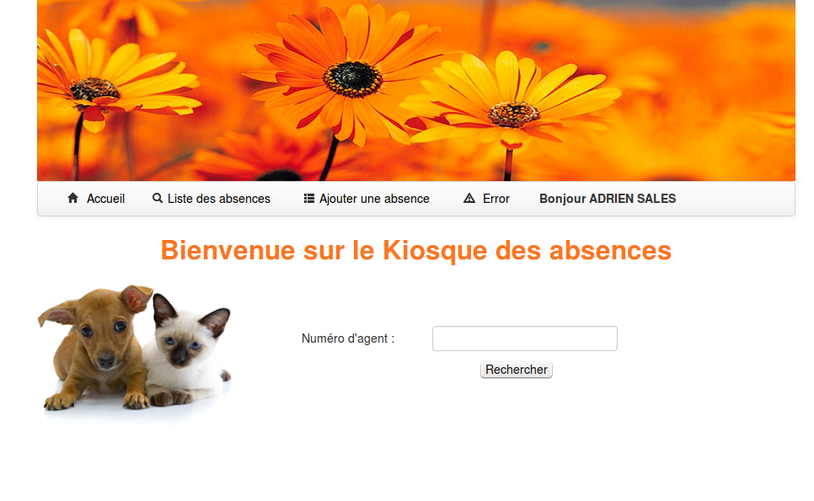

Slide 21
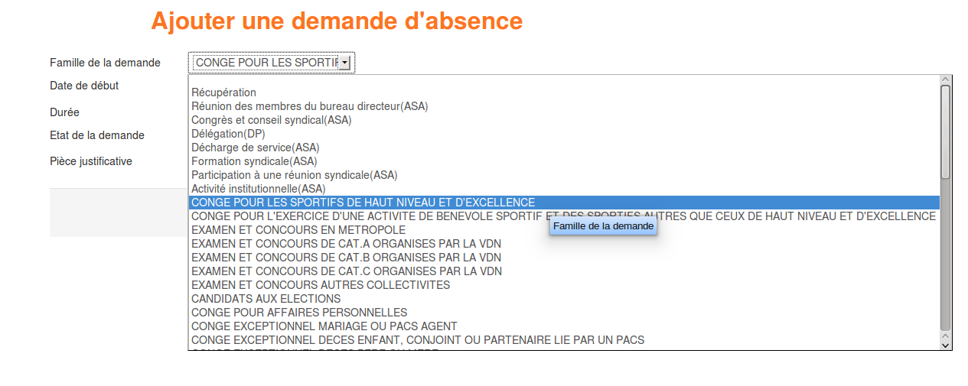

Slide 22
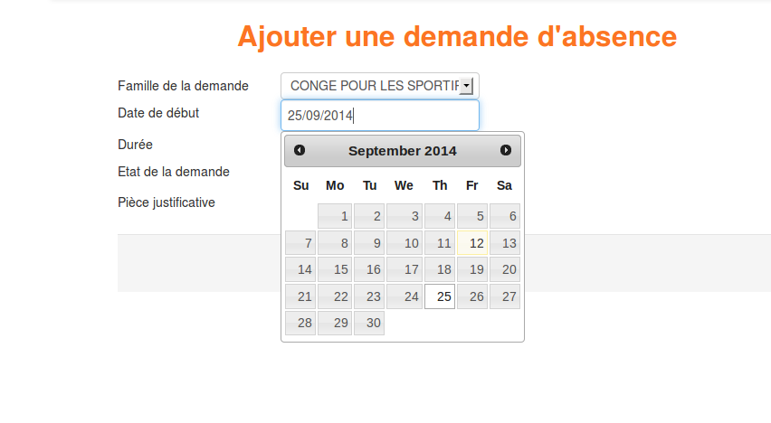

Slide 23
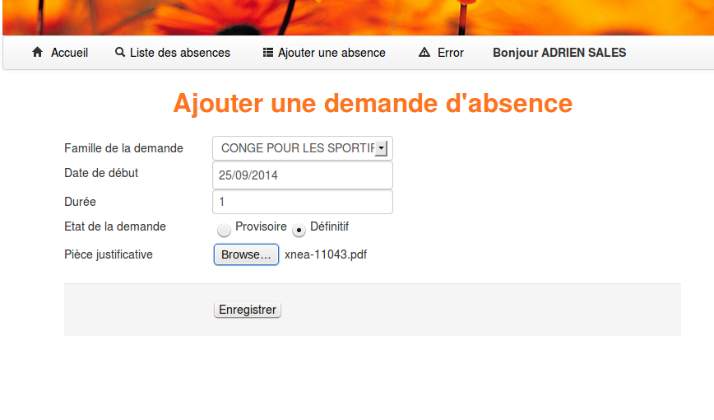

Slide 24
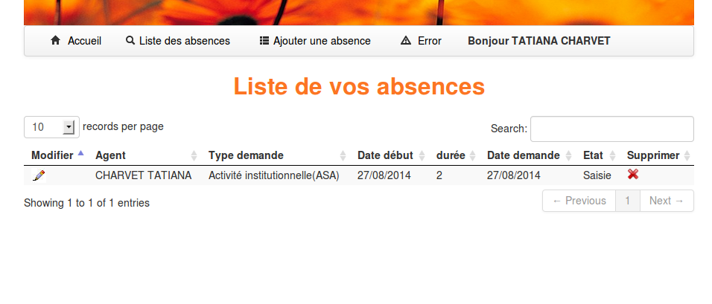

Slide 25
Résultats/Pilote

Slide 26
Un POC à deux étages : le pilote
Ressources et compétences internes uniquement
Ressources : 15 jours de développement pur, incluant la montée en compétence sur le framework graphique ZK
Objectif : enterriner les concepts de faisabilité, valider les coûts et la complexité, estimer un plan de charge
disposer d'un produit exploitable

Slide 27
Un POC à deux étages : le pilote
Ressources : 15 jours de développement pur, incluant la montée en compétence sur le framework graphique ZK
Scope fonctionnel :
  Absences : visu soldes et saisie par l'agent
  Mon profil : 100%
  Mon équipe (pour les chefs) : hiérarchie des agents,
Objectif : enterriner les concepts de faisabilité, valider les coûts et la complexité, disposer d'un produit exploitable

Slide 29
Premières impressions
“On est autonomes !”
“Oui, on peut le faire”
“C'est motivant d'avoir la main globalement”
“J'ai envie d'être sur ce projet”

